Slide 1
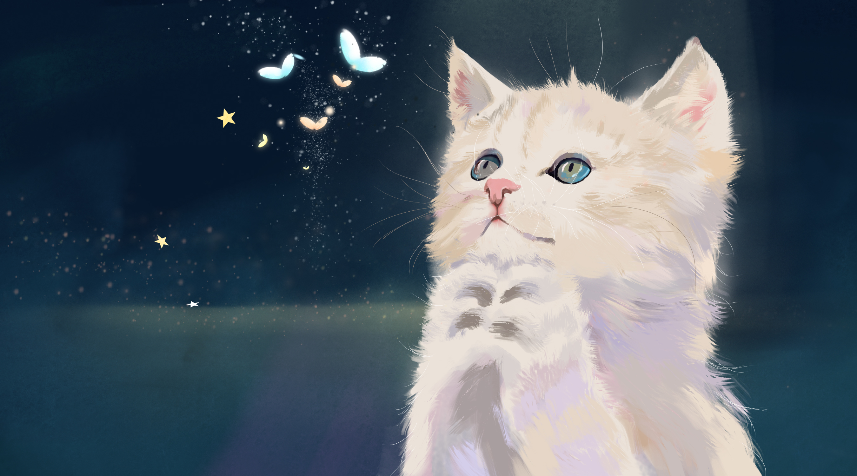
猫
——郑振铎

Slide 2
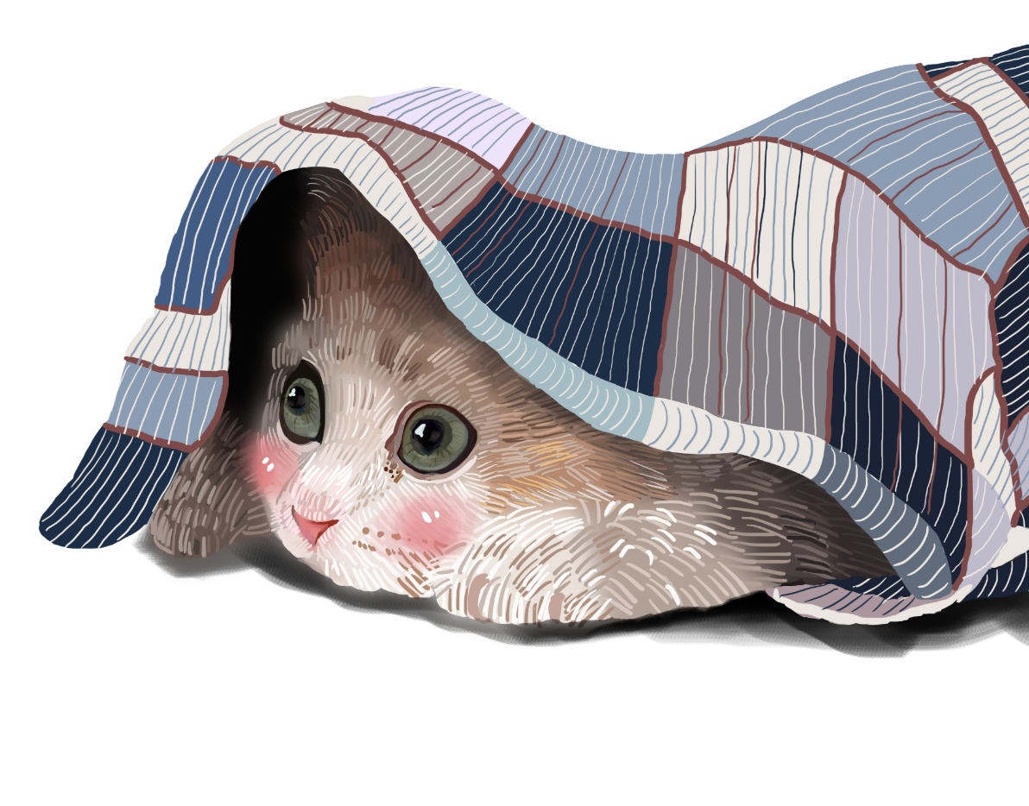
我喜欢（不喜欢）猫，因为……
说说我家猫咪的趣事（请抓住细节说出趣味）。

Slide 3
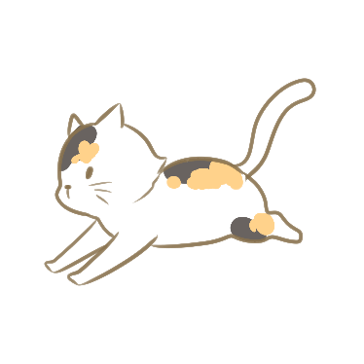
识记字词
chèn
yù
yú
相称 郁闷 娱乐
污涩 怂恿 婢女
蜷伏 惩戒 怅然
sè
sǒng yǒng
bì
quán
chéng
chàng

Slide 4
“猫”说——读“本”
我养了几只猫？假如你就是其中一只猫，请你用猫的口吻从来历、外形、性情、地位、结局等方面用一段话作自我介绍。

Slide 5
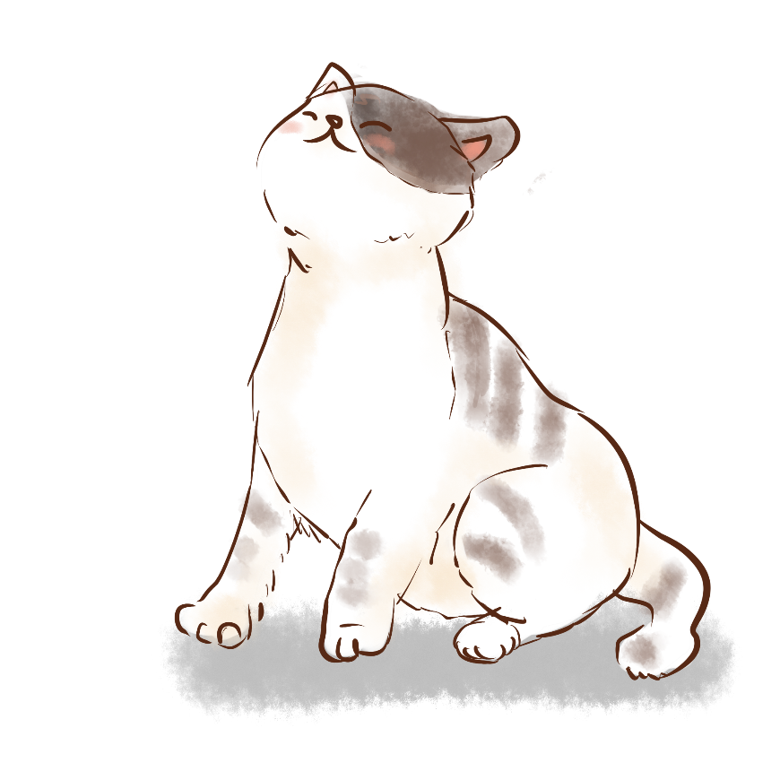
第一只猫
01
来历：隔壁要来的
结局：病死
05
02
外形：花白
04
03
性情：很活泼
地位：家人都很喜欢

Slide 6
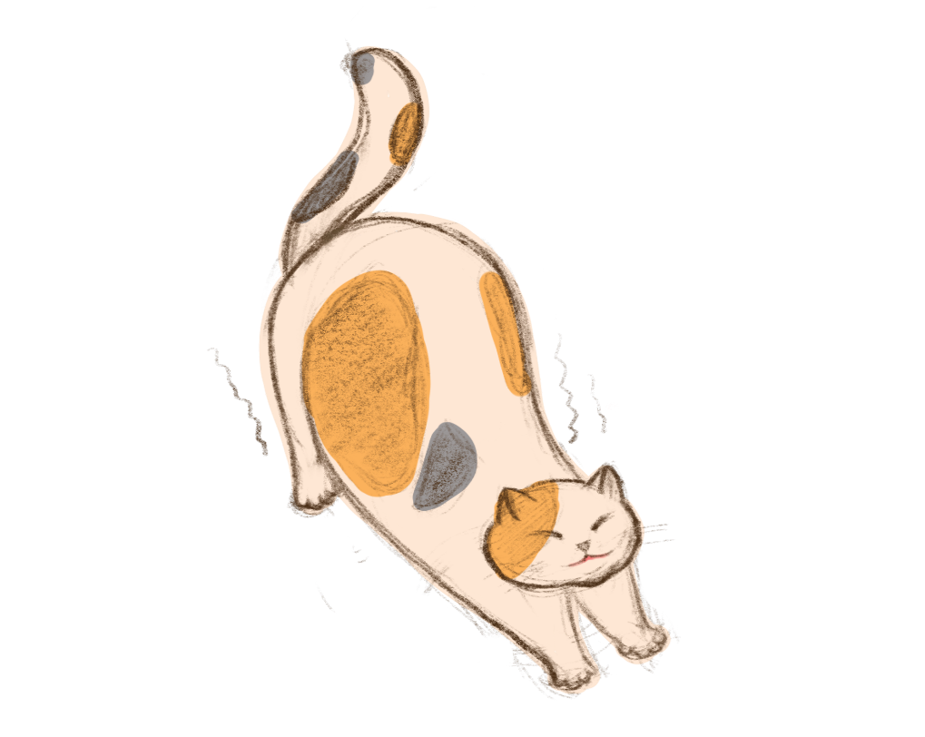
第三只猫
01
来历：舅舅送的
结局：丢失
05
02
外形：黄色
04
03
性情：更有趣更活泼
地位：喜欢

Slide 7
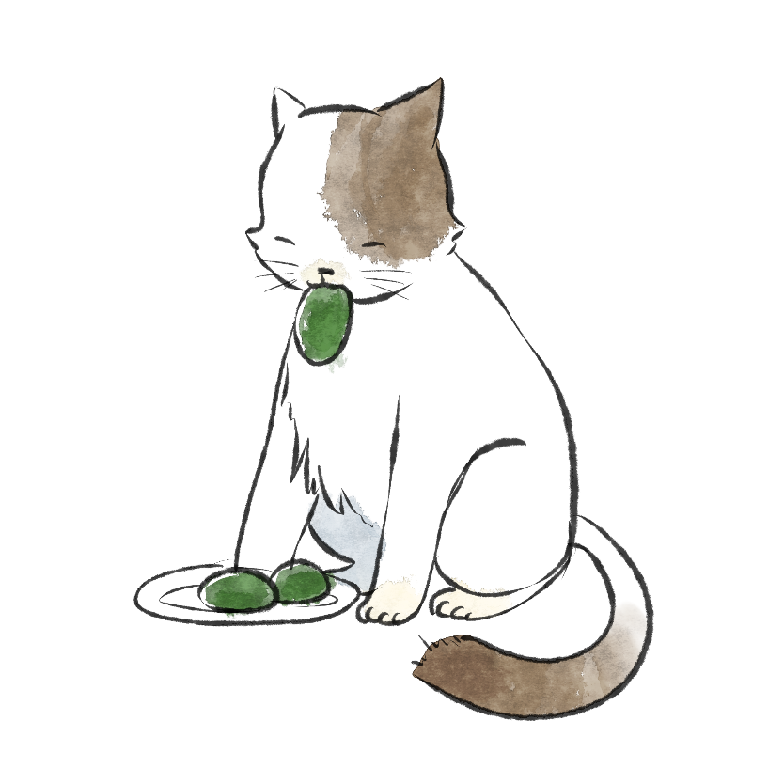
第三只猫
01
来历：门口捡的
结局：死亡
05
02
外形：花白、不好看、毛被烧脱
04
03
性情：忧郁
地位：没有对于前几只猫那样感兴趣

Slide 8
“我”说——体“情”
假如你就是“我”，请以“我”的口吻分别谈谈对这三只猫的表现及亡失的感情。（扣住文中的关键词句）

Slide 9
——不要紧，我再向别处要一只来给你
——自此，我家好久不养猫。
——自此，我家永不养猫。

Slide 10

悬案侦破
——芙蓉鸟事件

Slide 11
“猫”对“我”说——探“因”
请以第三只猫的口吻还原整个事件

Slide 12
“我”对“猫”说——悟“理”
第三只猫“大家都不喜欢它”，但它亡失之后，“我”却“更难过得多”。你觉得原因是什么？仅仅是因 为“我”冤枉了它吗？

Slide 13
语言赏析见书96页第四题
1、确定赏析的角度
2、按照步骤进行赏析
3、多元化角度赏析

Slide 14
答案1：运用比喻的修辞，将小猫比作带着泥土的白雪球，突出了 小猫的活泼可爱。

Slide 15

种下一粒善念的种子
盛开一朵仁慈的鲜花
收获一颗博爱的果实

